Slide 1
07. 통합구현
진윤희
2022/11/18 정기수행평가

Slide 2
목차
문제1. 프로젝트 생성 및 구성
문제2. 화면 구현
문제3. 기능 구현
문제4. 실행

Slide 3
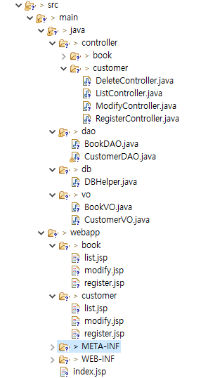
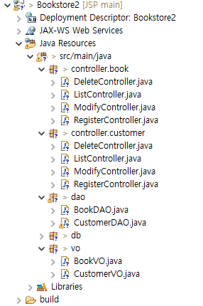
문제1. 프로젝트 생성 및 구성

Slide 4
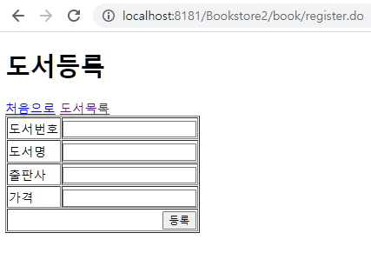
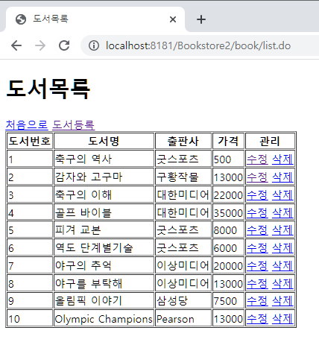
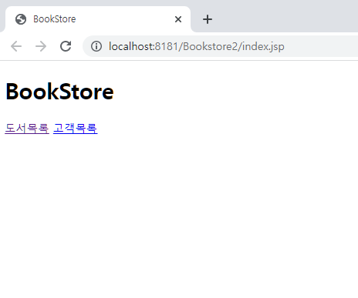
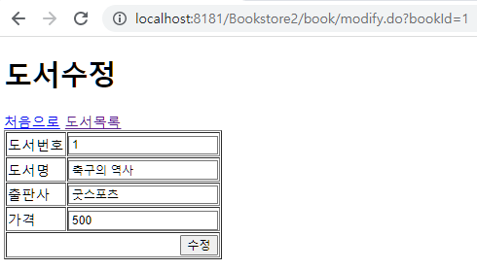
문제2. 화면 구현 - book

Slide 5
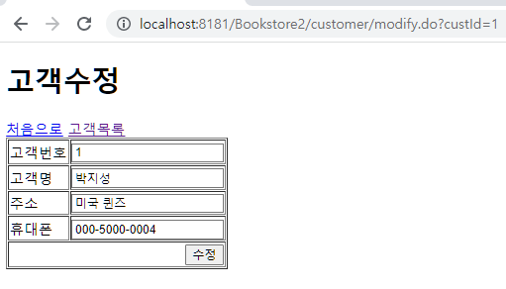
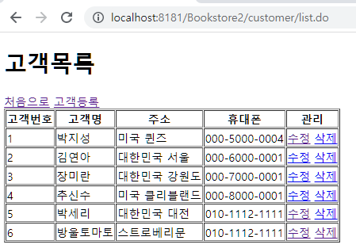
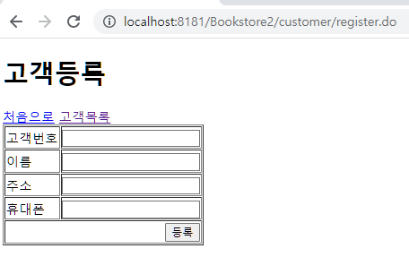
문제2. 화면 구현 -customer

Slide 6
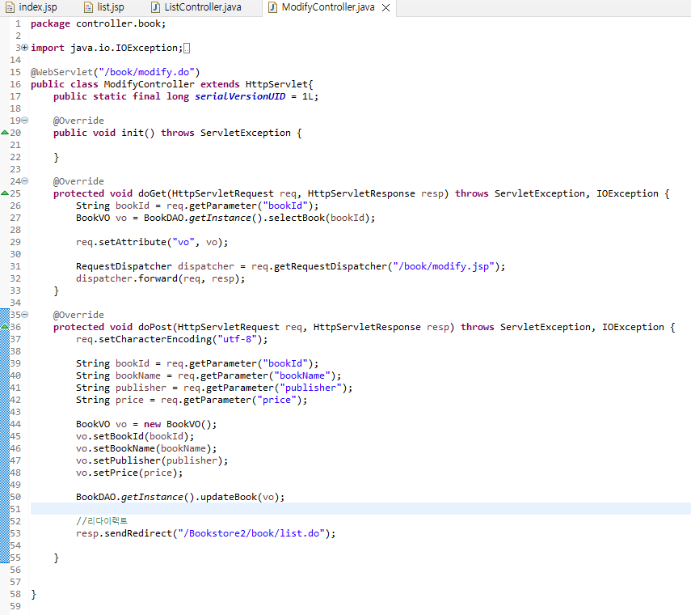
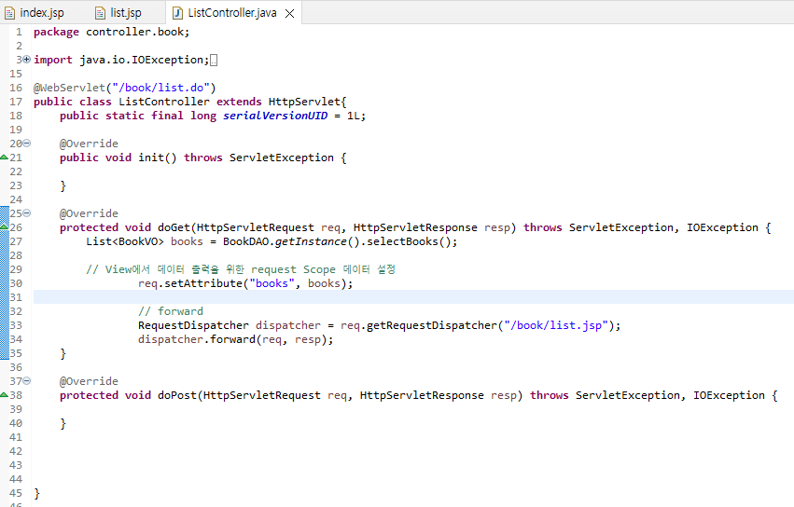
문제3. 기능 구현 – book (controller)
ListController.java
ModifyController.java

Slide 7
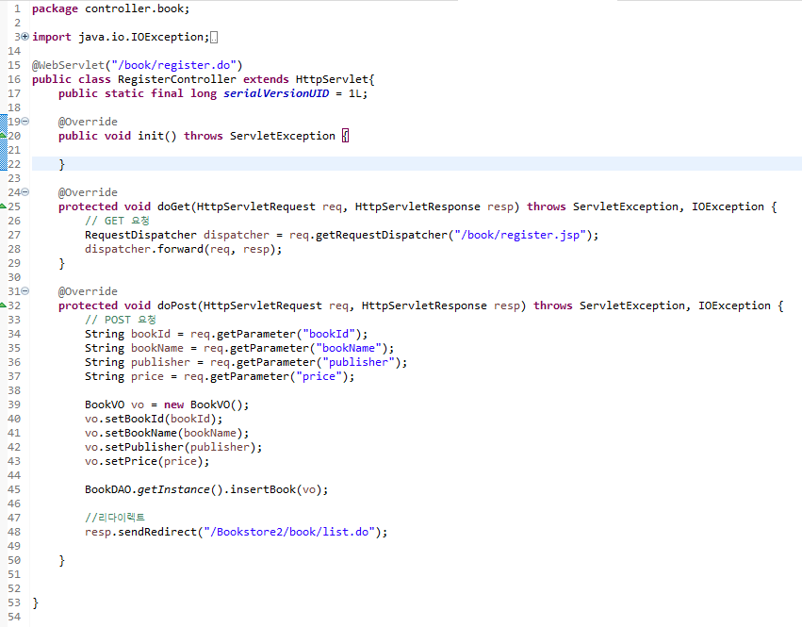
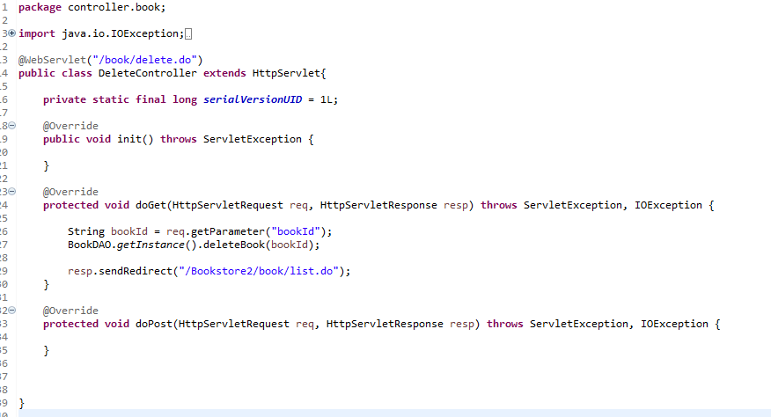
문제3. 기능 구현 – book (controller)
DeleteController.java
RegisterController.java

Slide 8
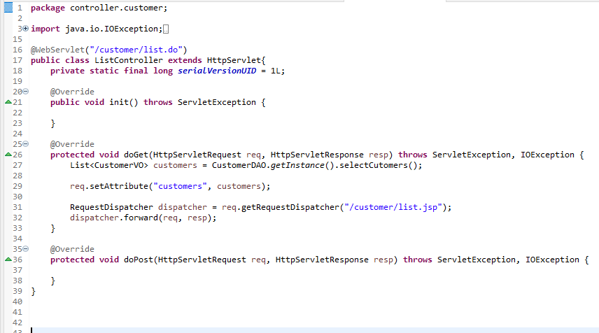
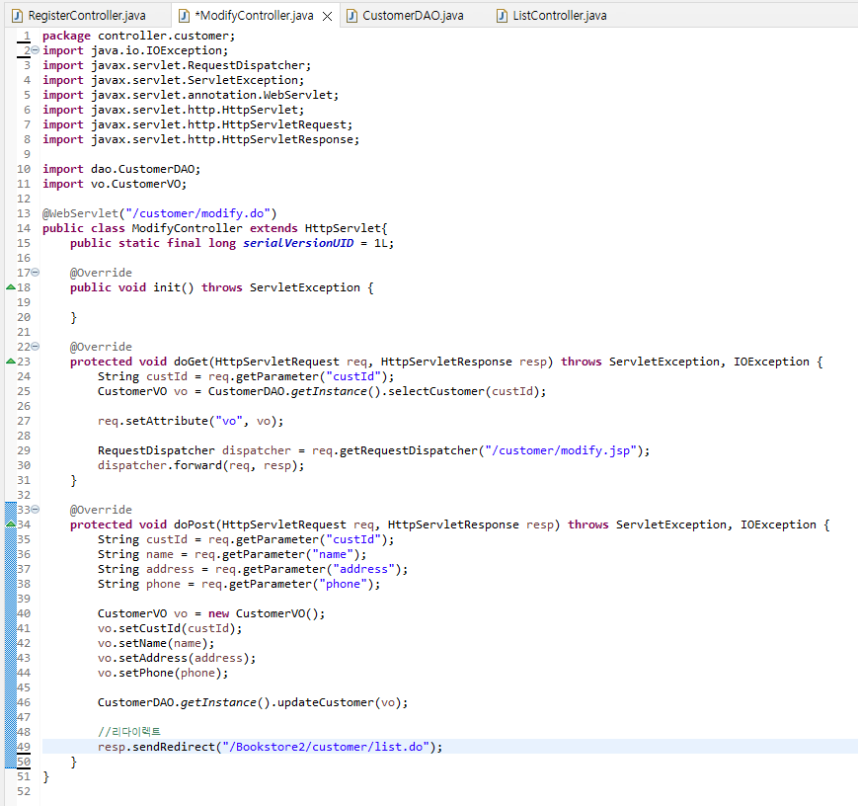
문제3. 기능 구현 – Customer (controller)
ModifyController.java
ListController.java

Slide 9
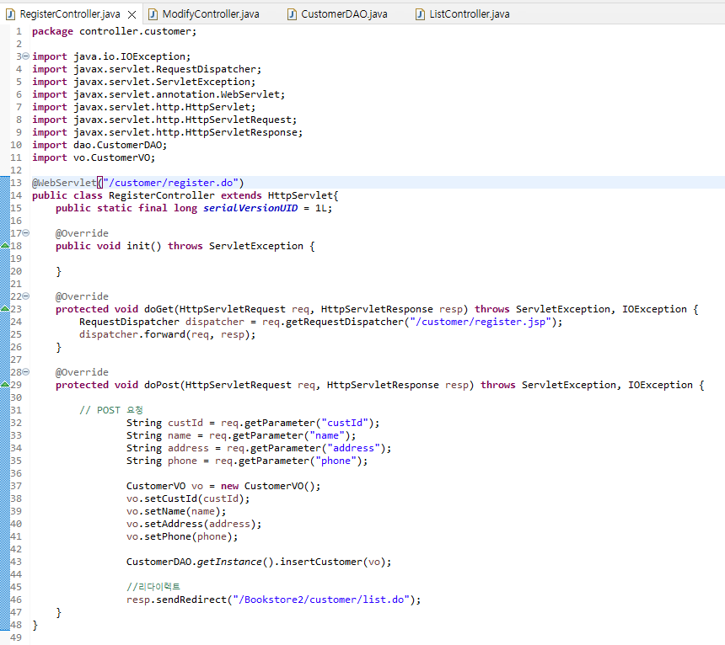
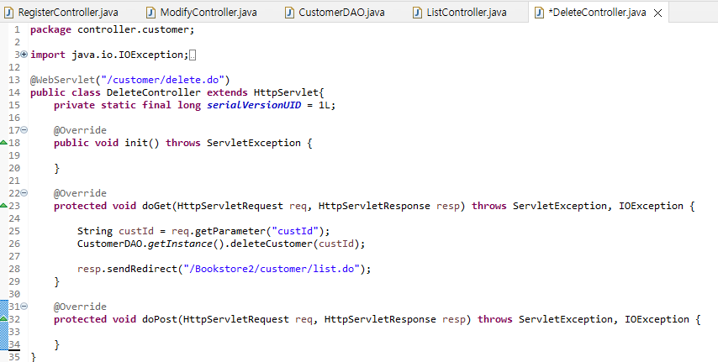
문제3. 기능 구현 – Customer (controller)
RegisterController.java
DeleteController.java

Slide 10
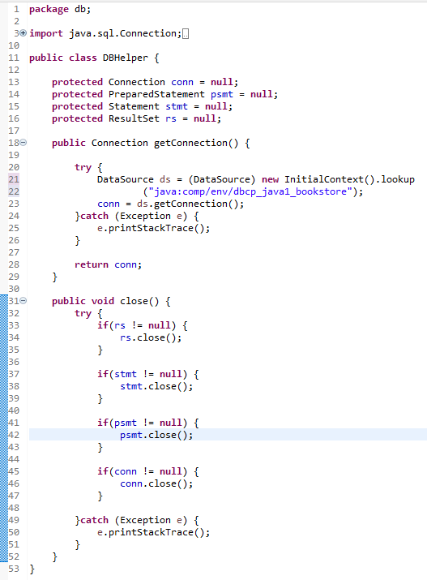
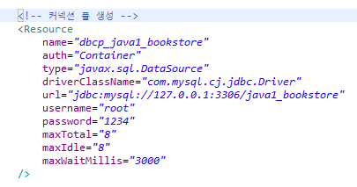
문제3. 기능 구현
DBHelper.java
Context.xml

Slide 11
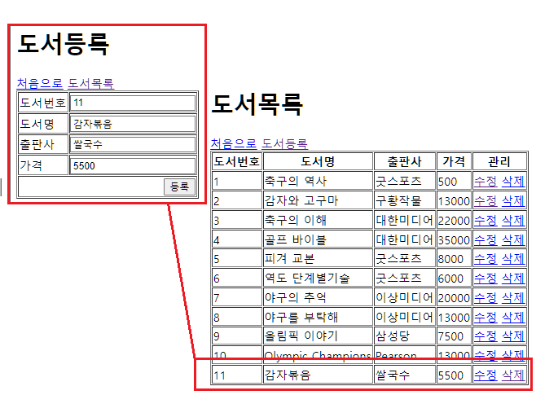
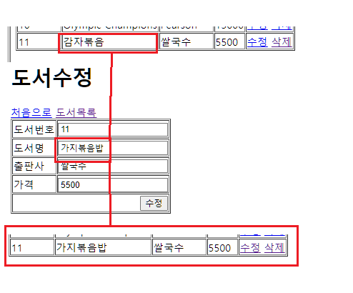
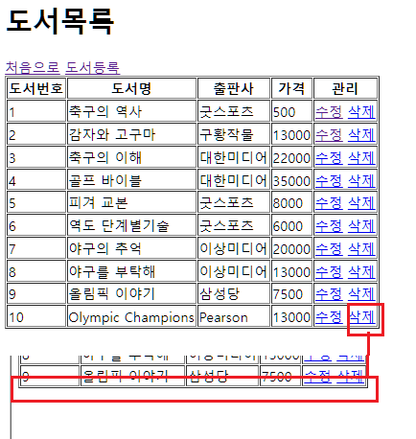
문제4. 실행 - book
도서 등록하기
도서 삭제하기
도서 수정하기

Slide 12
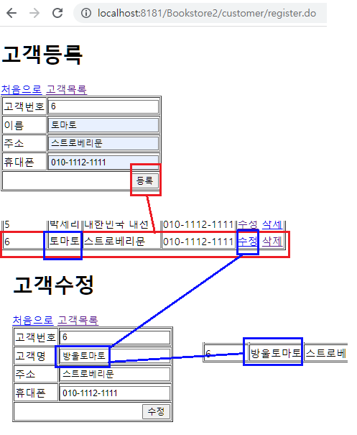
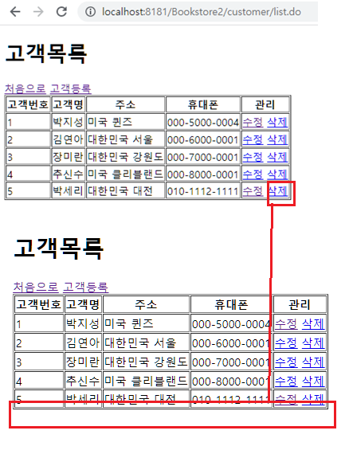
문제4. 실행 - customer
고객 등록하기
고객 삭제하기
고객 수정하기

Slide 13
감사합니다

